Slide 1
Chương 4: Bộ nhớ
Một số khái niệm đặc trưng cho hoạt động của bộ nhớ.
Nguyên lý hoạt động của bộ nhớ cache.
Nguyên lý hoạt động của bộ nhớ ảo trong hệ thống máy tính.

Slide 2
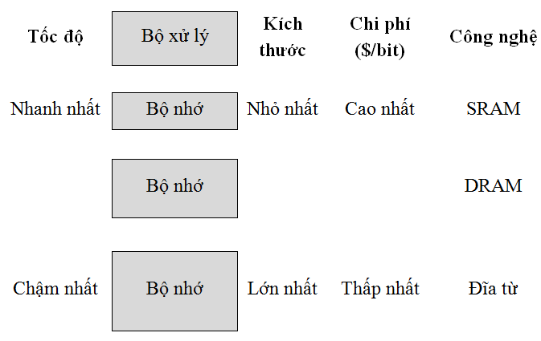
Giới thiệu
Cấu trúc của cấp bậc bộ nhớ

Slide 3
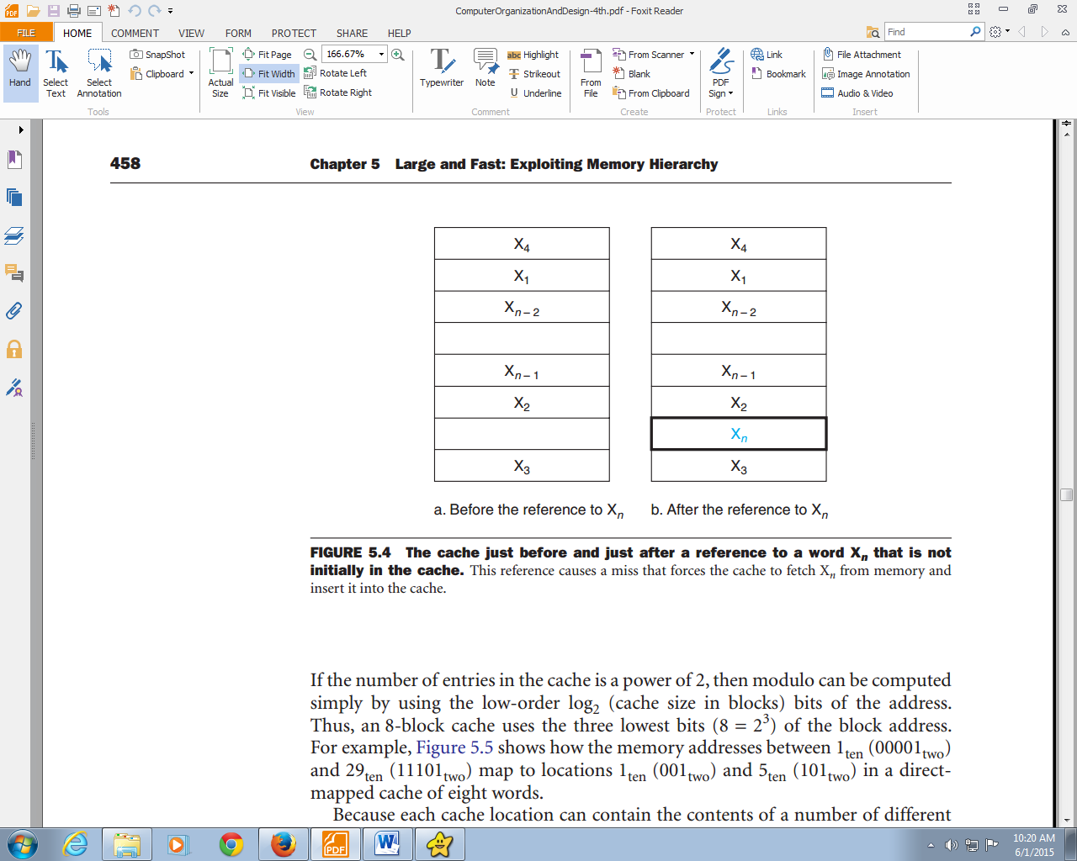
Bộ nhớ cache
Bộ nhớ Cache trước và sau khi CPU tham khảo từ X_{n}

Slide 4
Bộ nhớ cache
Mô hình đơn giản nhất thường được sử dụng là ánh xạ trực tiếp: ánh xạ địa chỉ bộ nhớ của một khối sang chính xác một vị trí trong cache theo công thức:
(địa chỉ khối trong bộ nhớ) modulo (số khối trong cache)

Slide 5
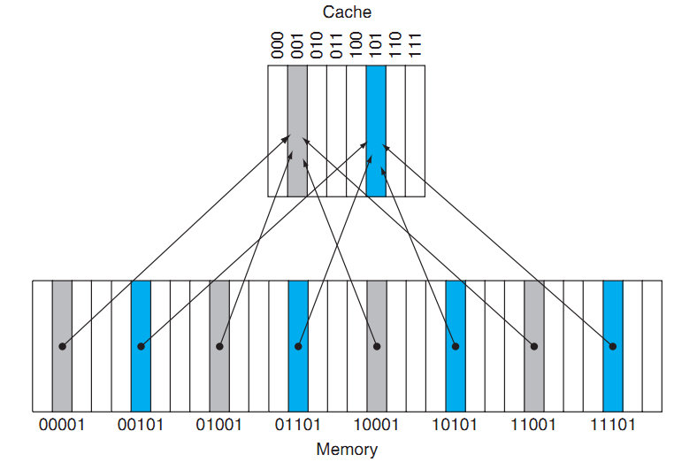
Bộ nhớ cache
Ánh xạ trực tiếp từ bộ nhớ sang cache có 8 khối

Slide 6
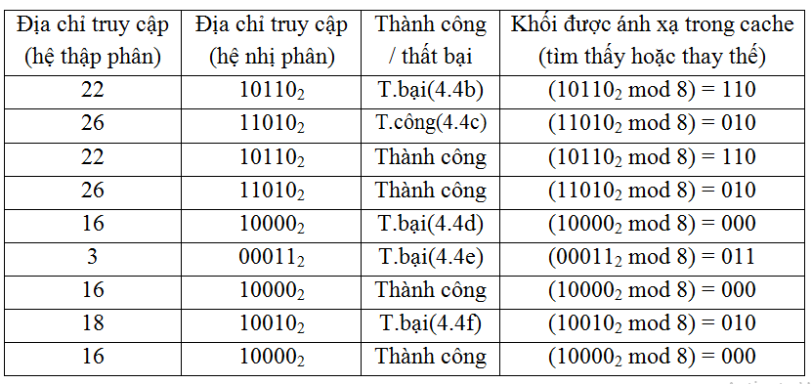
Truy cập bộ nhớ cache
CPU lần lượt truy cập 9 địa chỉ bộ nhớ

Slide 7
Xử lý ghi
Các cách ghi:
Ghi đồng thời: Ghi đồng thời được thực hiện bằng cách dữ liệu được ghi đồng thời vào cache và bộ nhớ tương ứng.
Ghi đệm: bộ nhớ đệm lưu dữ liệu trong khi chờ ghi vào bộ nhớ.
Ghi lại: khi thực hiện thao tác ghi, giá trị mới chỉ được ghi vào khối trong cache. Khối thay đổi này sẽ được ghi vào bộ nhớ khi khối này được thay thế.

Slide 8
ĐO LƯỜNG VÀ CẢI TIẾN HIỆU SUẤT CACHE

Slide 9
ĐO LƯỜNG VÀ CẢI TIẾN HIỆU SUẤT CACHE
Ví dụ:
Xét một hệ thống tỷ lệ thất bại (miss rate) của cache lệnh (instruction cache) là 2% và của cache dữ liệu (data cache) là 4%. Giả sử CPU trong trường hợp không có trì hoãn bộ nhớ có CPI là 2 và trừng phạt thất bại cho thao tác đọc hoặc ghi là 100 chu kỳ. Hãy xác định CPU nhanh hơn bao nhiêu lần trong trường hợp cache hoàn hảo (perfect cache – trường hợp CPU không có trì hoãn do bộ nhớ) so với trường hợp có trì hoãn do bộ nhớ. Giả sử tần số của lệnh load và store là 36%.

Slide 10
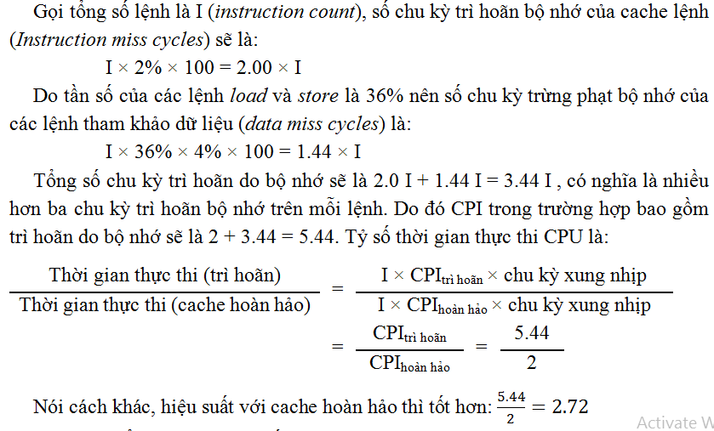
ĐO LƯỜNG VÀ CẢI TIẾN HIỆU SUẤT CACHE

Slide 11
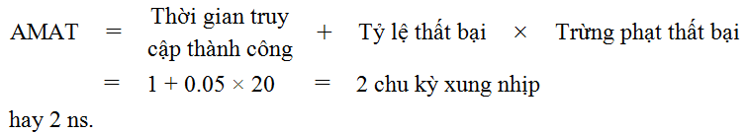
ĐO LƯỜNG VÀ CẢI TIẾN HIỆU SUẤT CACHE
Ngoài ra, người ta còn dùng thời gian truy cập bộ nhớ trung bình (average memory access time – AMAT) để đánh giá hiệu suất. Đại lượng này được định nghĩa như sau:
Ví dụ: một hệ thống với CPU có chu kỳ xung nhịp là 1ns, trừng phạt thất bại là 20 chu kỳ xung nhịp, tỷ lệ thất bại là 0.05 thất bại trên một lệnh và thời gian truy cập cache (bao gồm xác định thành công) là 1 chu kỳ xung nhịp. Giả sử trừng phạt thất bại đọc và ghi là như nhau. Hãy tính AMAT.
Thời gian truy cập bộ nhớ trung bình sẽ là:

Slide 12
THAY THẾ KHỐI
Theo 3 mô hình:
Mô hình ánh xạ trực tiếp:
(block number) modulo (number of blocks in the cache)
Kết hợp hoàn toàn: mỗi khối được đặt vào bất kỳ vị trí nào trong cache.
Kết hợp theo tập hợp:
(số khối) modulo (số tập hợp trong cache)

Slide 13
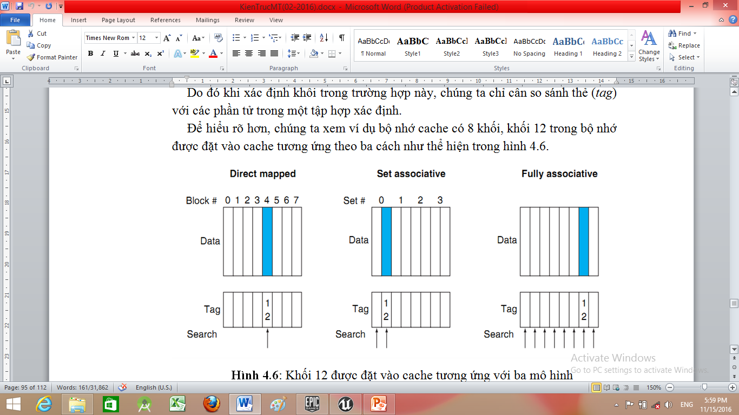
THAY THẾ KHỐI

Slide 14
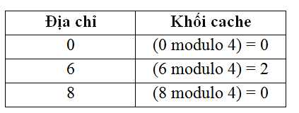
THAY THẾ KHỐI
Ví dụ: xét ba bộ nhớ cache có bốn khối (mỗi khối một từ). Cache thứ nhất theo kiểu kết hợp đầy đủ, cache thứ hai theo kiểu kết hợp theo tập hợp (mỗi tập hợp có hai phần tử) và cache thứ ba theo kiểu ánh xạ trực tiếp. Hãy xét số lần thành công và thất bại cache tương ứng với ba mô hình nếu lần lượt truy cập các địa chỉ 0,8,0,6,8.
Trường hợp ánh xạ trực tiếp:

Slide 15
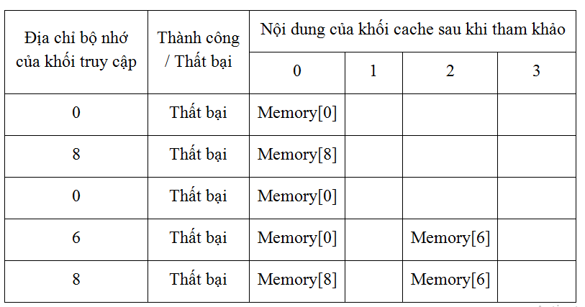
THAY THẾ KHỐI

Slide 16
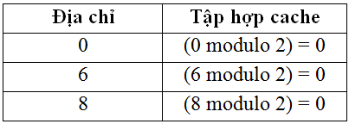
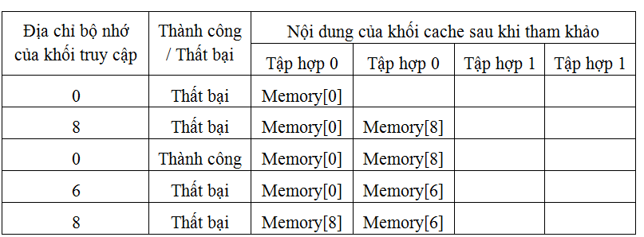
THAY THẾ KHỐI
Trường hợp cache được tổ chức theo kiểu kết hợp theo tập hợp: chia thành hai tập hợp (mỗi tập hợp có hai phần tử), cần xác định chỉ số tập hợp khi một địa chỉ được truy cập:

Slide 17
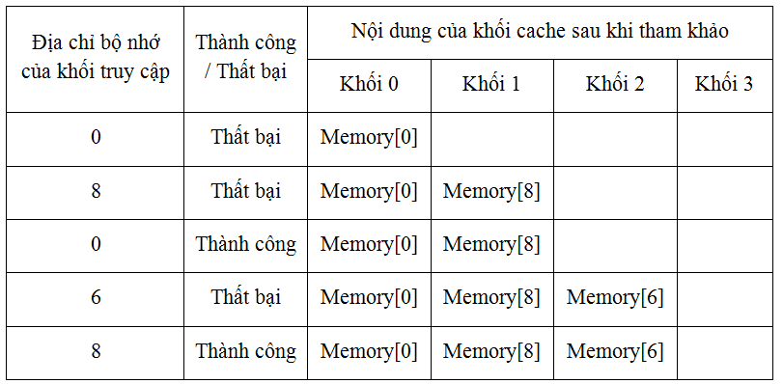
THAY THẾ KHỐI
Trường hợp cache được tổ chức theo mô hình kết hợp đầy đủ:

Slide 18
XÁC ĐỊNH KHỐI TRONG CACHE
Để xác định khối trong cache, ta dựa vào mô hình thực hiện trong bộ nhớ cache:
Kết hợp theo tập hợp: mỗi khối trong cache theo mô hình này sẽ bao gồm ba thành phần: thẻ (tag), chỉ số (index) và độ dời khối (block offset).
Ánh xạ trực tiếp: cũng giống như kiểu kết hợp theo tập hợp, mỗi khối trong bộ nhớ cache cũng bao gồm ba phần: thẻ, chỉ số và độ dời khối
Kết hợp đầy đủ: trong trường hợp này do chỉ có một tập hợp duy nhất sẽ không có phần chỉ số.

Slide 19
THAY THẾ KHỐI
Khi thất bại cache xảy ra thì phải tìm khối trong bộ nhớ chính và sau đó thực hiện thay thế khối này vào bộ nhớ cache.
Đối với mô hình ánh xạ trực tiếp thì chỉ có một lựa chọn duy nhất ứng với khối có chỉ số xác định được thay thế.
Trong mô hình kết hợp đầy đủ thì có thể lựa chọn một trong tất cả các khối để thay thế.
Trong mô hình kết hợp theo tập hợp thì có thể lựa chọn một trong các khối trong tập hợp tương ứng với chỉ số để thay thế. Chiến thuật thay thế thường sử dụng là thay thế khối ít được sử dụng gần đây nhất (least recently used – LRU). Theo LRU thì khối được thay thế là khối không được sử dụng trong thời gian dài nhất

Slide 20
THAY THẾ KHỐI
Ví dụ: bộ nhớ cache gồm có 4K khối, mỗi khối 4 từ và địa chỉ có kích thước 32 bit. Hãy tìm tổng số tập hợp và tổng số bit của thẻ (tags) trong bộ nhớ cache này với các mô hình ánh xạ trực tiếp, kết hợp theo tập hợp có 2 và có 4 phần tử và kết hợp đầy đủ.
Giải:
Do mỗi khối có 4 từ nên mỗi khối có 16 (=2⁴) byte, địa chỉ offet sẽ có 4 bit. Còn lại 32 – 4 = 28 bit dùng cho thẻ (tag) và chỉ số (index).
Mô hình ánh xạ trực tiếp sẽ có số tập hợp bằng số khối nên trường chỉ số sẽ dùng 12 bit (log₂(4K) = 12). Tổng số bit của thẻ sẽ bằng (28 – 12) × 4K = 16 × 4K = 64Kbit.
Kết hợp theo tập hợp có 2 phần tử thì sẽ có 2K tập hợp và tổng số bit của thẻ là (28 – 11) × 2 × 2K = 34 × 2K = 68Kbit. Nếu kết hợp theo tập hợp có 4 phần tử thì sẽ có 1K tập hợp và tổng số bit của thẻ là (28 – 10) × 4 × 1K = 72 × 1K = 72Kbit.
Mô hình kết hợp đầy đủ thì chỉ có 1 tập hợp duy nhất với 4K khối, trường thẻ sẽ là 28 bit và tổng số bit của thẻ sẽ bằng 28 × 4K × 1 = 112Kbit.

Slide 21
CACHE NHIỀU MỨC
Để giảm trừng phạt thất bại thì một khuynh hướng được sử dụng đó là dùng nhiều mức cache.
Ví dụ như sau: Giả sử chúng ta có bộ xử lý với CPI cơ sở (base CPI) là 1.0, giả sử tất cả truy cập thành công trong cache sơ cấp và có tỷ lệ xung nhịp (clock rate) là 4GHz. Giả sử thời gian truy cập bộ nhớ chính là 100 ns, bao gồm tất cả xử lý thất bại. Giả sử tỷ lệ thất bại trên lệnh ở cache sơ cấp là 2%. Hỏi bộ xử lý sẽ nhanh hơn bao nhiêu lần nếu chúng ta bổ sung thêm cache mức 2 có thời gian truy cập là 5 ns cho cả trường hợp thành công cũng như thất bại và cache này đủ lớn để có thể giảm tỷ lệ thất bại của bộ nhớ chính là 0.5%?

Slide 22
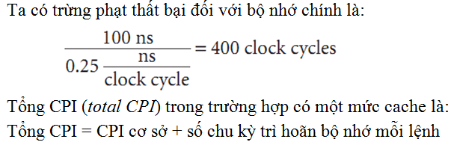
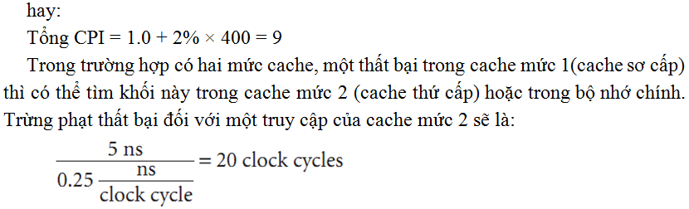
CACHE NHIỀU MỨC

Slide 23
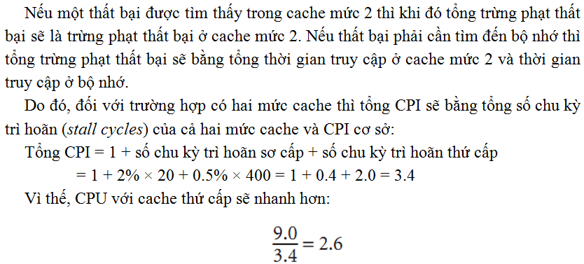
CACHE NHIỀU MỨC

